Slide 1
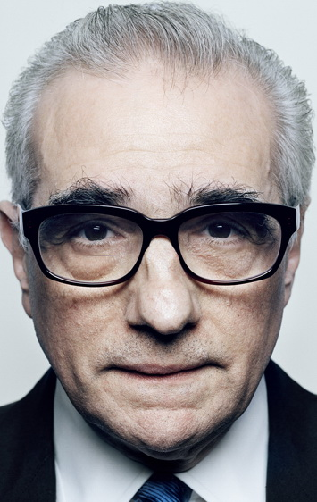
Мартін Скорсезе народився 17 листопада 1942 року в нью-йоркському кварталі Куїнс, де жили вихідці з Сицилії. Цей кримінальний район називають Маленькою Італією. Батьки режисера, Чарльз і Кетрін Скорсезе, були ревними католиками. Мартін з трьох років страждав астмою і тижнями сидів удома.

Slide 2
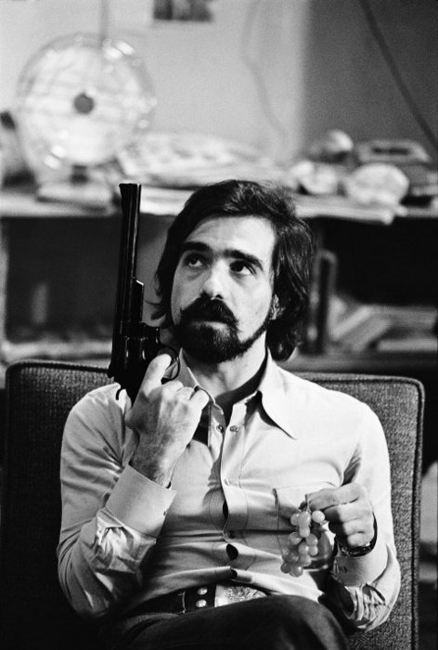
Скорсезе навчався в одній з нью-йоркських семінарій, але церковником не став. Він вступив до Нью-Йоркського університету, де вивчав англійську мову, літературу та кінематографію. 15 травня 1965 року Мартін одружився вперше - на майбутній актрисі Лоррэйн Бреннан .У них народилася дочка Кетрін, але шлюб це не врятувало. У 1970 році Скорсезе розлучився з дружиною і виїхав до Голлівуду.

Slide 3
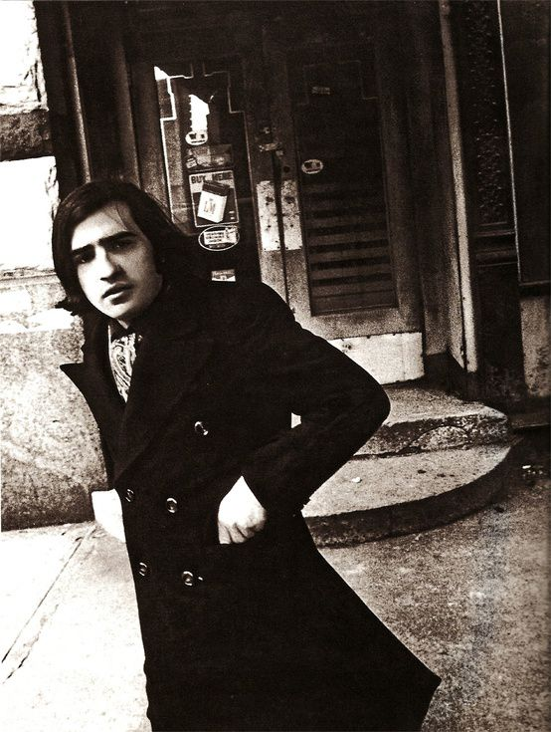
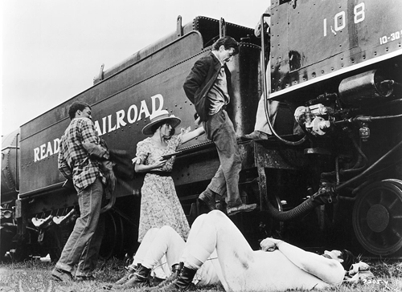
Завдяки продюсеру Роджеру Корману Скорсезе вдалося зняти гангстерську стрічку «Берта з товарного вагону» (1972), витративши всього 600 тисяч доларів. Популярність Скорсезе принесла кримінальна драма «Злі вулиці» (1973). «Злі вулиці» принесли режисерові гроші і славу. З цього фільму почалася його дружба з молодим актором Робертом Де Ніро.
Їх познайомив на вечірці Брайан де Пальма. Виявилося, що вони виросли в сусідніх районах і навіть зустрічалися на танцях.

Slide 4
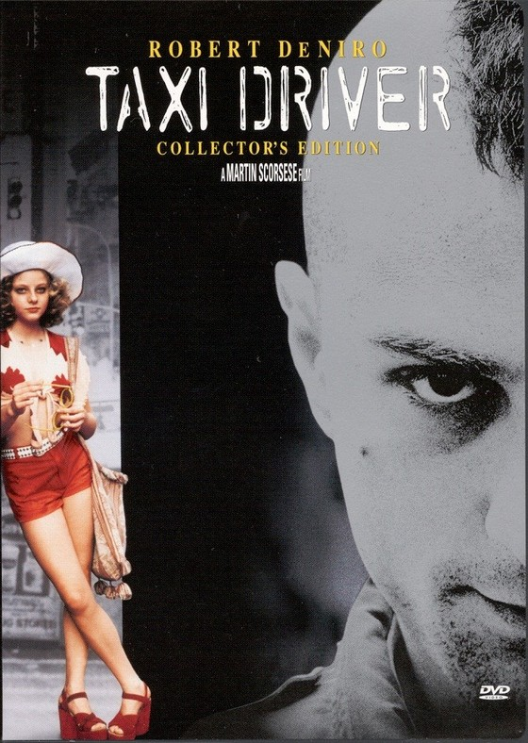
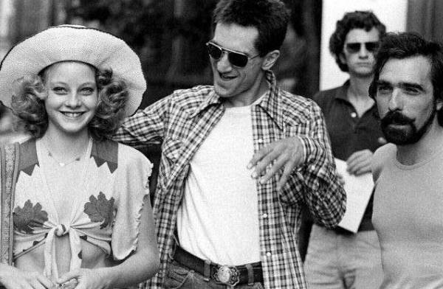
Скорсезе і Де Ніро домовилися, що будуть знімати фільм «Таксист» за сценарієм Пола Шрейдера. «Таксист» став культовим фільмом серед американської молоді 1970-х років. Картина спочатку отримала «Золоту пальмову гілку», а потім ще цілий ряд премій, в тому числі «Оскара» за кращий фільм року. У «Таксисті», крім прекрасної акторської роботи Де Ніро, критики відзначили 14-річну Джоді Фостер у ролі повії.

Slide 5
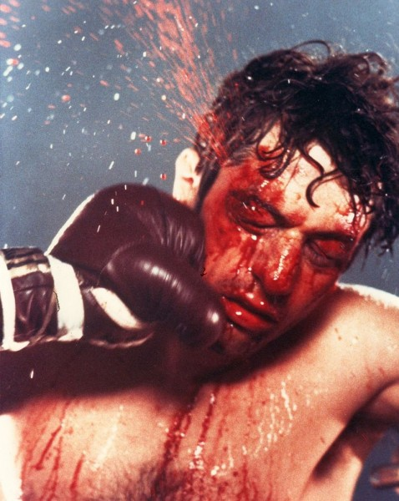
У вересні 1978 року Скорсезе потрапив до лікарні з внутрішньою кровотечею. Лікарі вмовляли його кинути наркотики. У лікарню до друга приїхав Де Ніро. Він запропонував Мартіну подумати над екранізацією автобіографії знаменитого американського боксера італійського походження Джека Ла Мотта на прізвисько «Скажений бик». Прем'єра «Скаженого бика» відбулася в Нью-Йорку - всього через чотири дні після того, як був завершений остаточний монтаж. Картина отримала схвальні відгуки і вісім номінацій на Оскар. «Скажений бик» неодноразово включався до списків кращих фільмів всіх часів і народів.

Slide 6
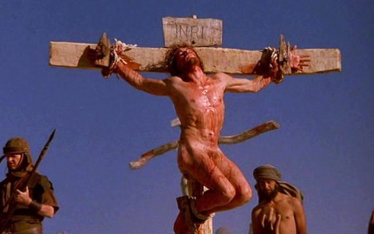
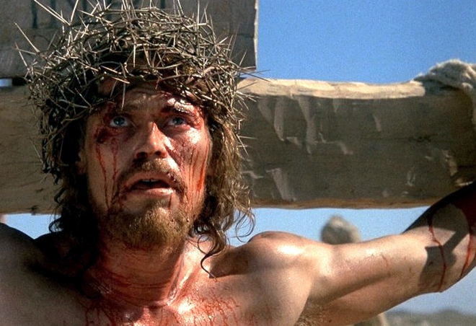
Мартін Скорсезе утвердив себе в двох безпрограшних комерційних стрічках - «чорної» комедії «Після роботи» і «Колір грошей» . Він зняв два рекламних ролики для модельєра Джорджо Армані і кліп «Bad» співака Майкла Джексона.
У 1988 році Майк Овіц, один з найвпливовіших людей в Голлівуді, запропонував Скорсезе повернутися до роботи над «Остання спокуса Христа» (1988). Правда, компанія «Юніверсл» виділила на зйомки всього 7 мільйонів доларів. Картина Скорсезе викликала бурю обурення в усьому світі. В Афінах учасники акції протесту зірвали екран під час сеансу, в Парижі - підпалили кінотеатр, а в ПАР фільм заборонили до показу. У Росії проводилися демонстрації і робилися численні громадські заяви з вимогою заборонити трансляцію фільму.

Slide 7
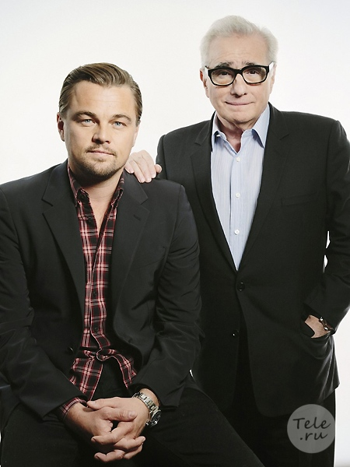
Скорсезе має славу великого знавця американського кінематографа і займається реставрацією і повторним випуском на екран кінокласики. Роботи Скорсезе в кіно висвітлюють такі теми, як самоідентифікація італійців в Америці, поняття провини та спокути в католицькому сприйнятті, насильство. Скорсезе вважається одним із найвизначніших та найвпливовіших американських кіномитців. Був режисером і продюсером фільму “Хранитель часу” також продюсер фільму “Вовк з Уолл-стріт.”

Slide 8
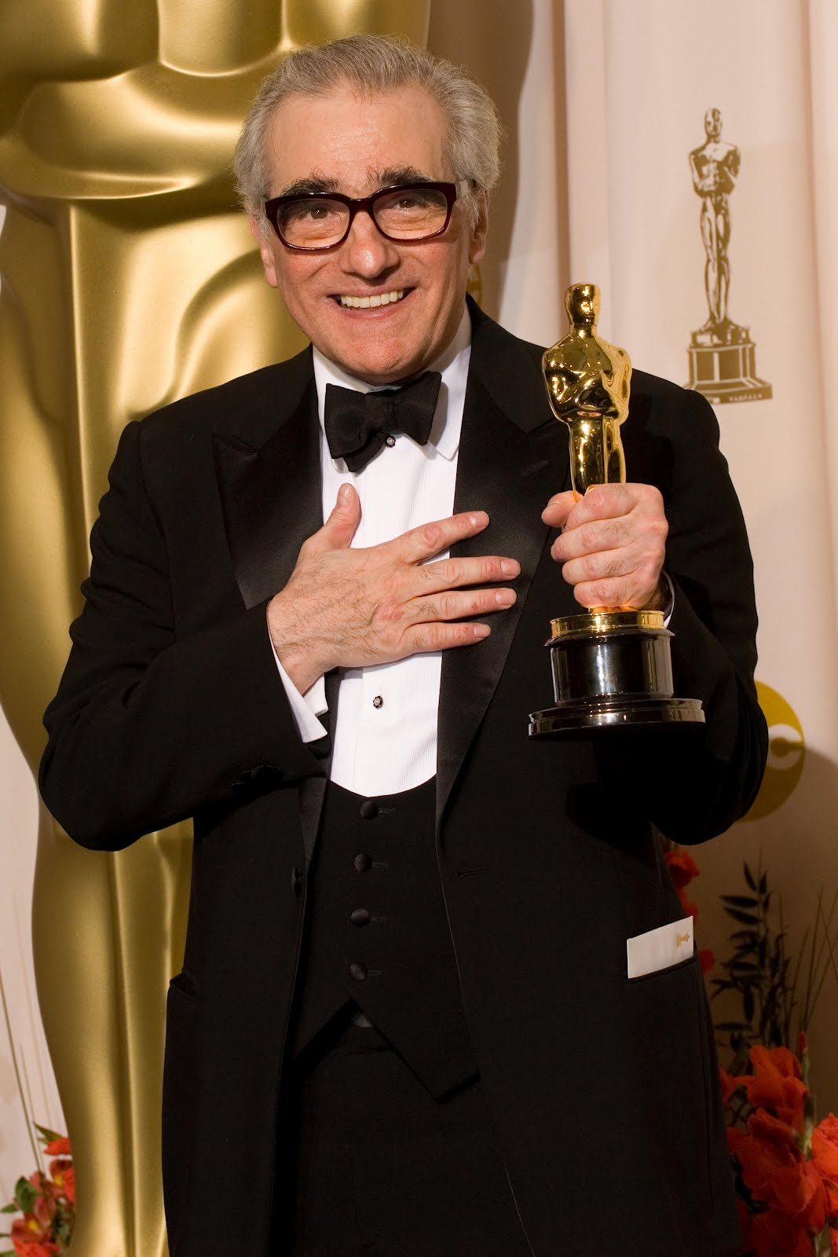
Отже, Мартін Скорсезе відомий американський кіно-режисер, сценарист та продюсер.

